Slide 1
«Гражданская
Инициатива.
Мы – избиратели!»
МУНИЦИПАЛЬНЫЙ СОЦИАЛЬНЫЙ ПРОЕКТ

Slide 2
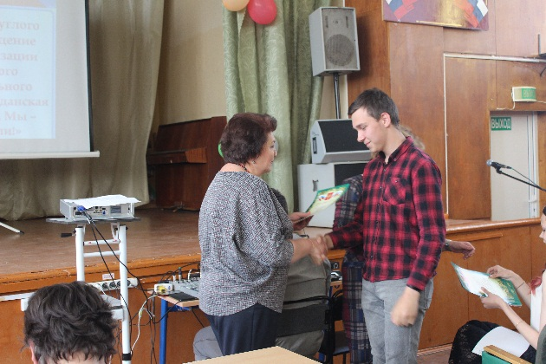
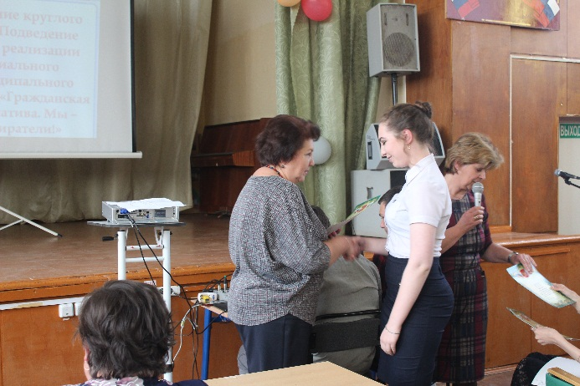
Тип проекта
Гражданско-патриотическое воспитание

Slide 3
цели проекта
Знакомство с историей выборов, развитием избирательной системы России.
Знакомство учащихся с основными понятиями: право, политика, гражданин, избиратель, права избирателя, референдум.
Дать учащимся первичное представление о необходимости участия в политической жизни общества.
Воспитание активной гражданской позиции.
Пропаганда избирательного права.
Реализация избирательного права.

Slide 4
Описание проекта
Проект был разработан и реализован в течение учебного года в связи с выборами Президента Российской Федерации. Проект учебно-коммуникационный, профессионально-компетентностный, так как решает не только проблемы гражданско-патриотического и нравственного воспитания, но помогает реализовать профессиональные возможности.
Задачи:
усиление патриотических качеств личности;
расширение кругозора учащихся;
развитие эмоциональной сферы;
развитие памяти, речи учащихся;
воспитание уважения к традициям своего народа;
развитие чувства гражданственности и патриотизма, любви к Родине;
развитие интереса к истории Российского государства;
формирование ответственности за судьбу Родины.
Студенты должны почувствовать себя причастным к жизни своего государства, своего народа, чтобы понять: от их позиции зависит многое в этой стране. "Я – ее гражданин. Я как гражданин должен осознавать необходимость участие граждан нашей страны в выборах Президента, Депутатов Государственной Думы, депутатов Законодательного собрания, мэра города, депутатов городской думы".

Slide 5
Результаты проекта
В проекте приняли участие 180 человек – студенты структурного подразделения № 2 ГБПОУ МО «Сергиево-Посадский колледж».
Все студенты, достигшие возраста 18 лет, приняли участие в выборах Президента Российской Федерации.

Slide 6
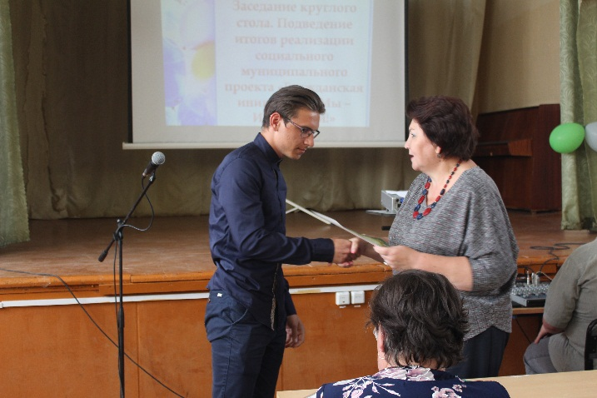
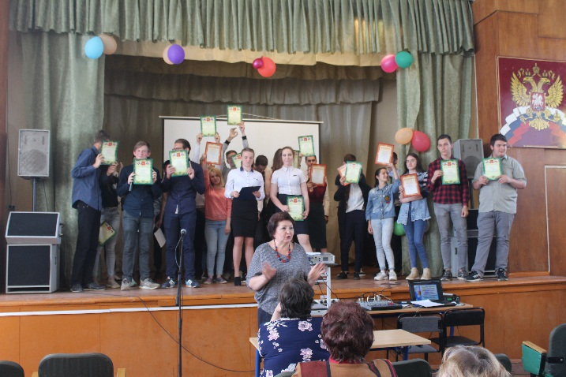
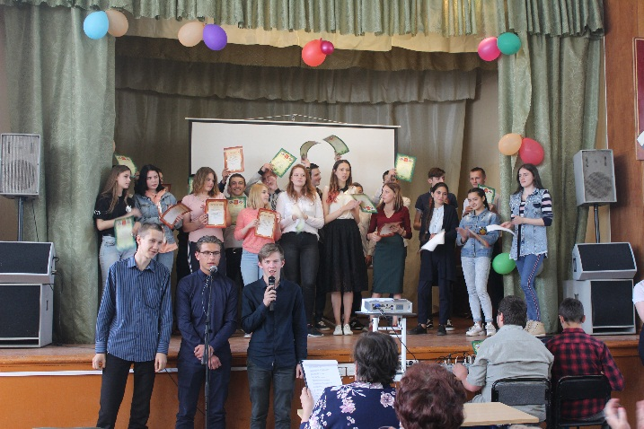
География проекта
Реализация проекта на территории Сергиево-Посадского района

Slide 7
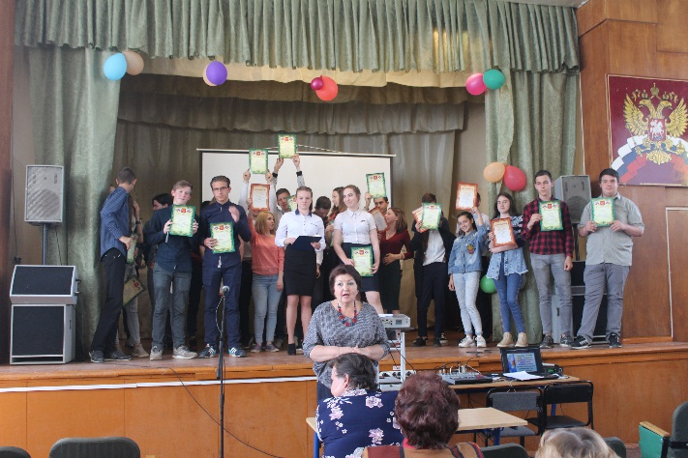
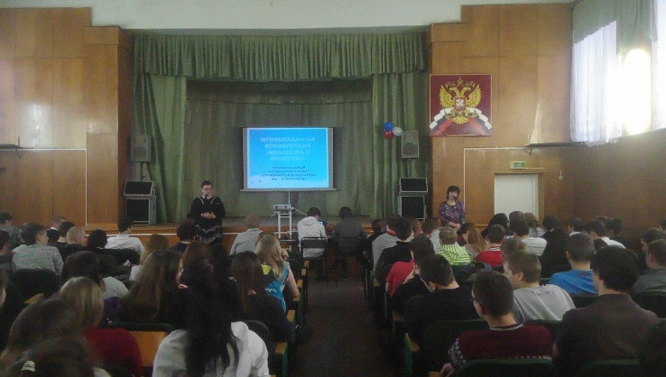
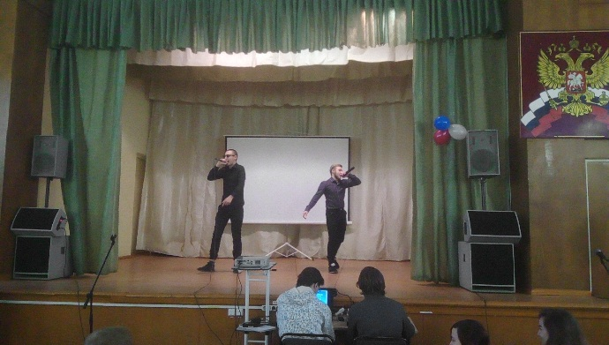
фотогалерея проекта

